Slide 1
Движение Первых Каменск-Уральский ГО
Результаты деятельности за 1 полугодие 2025 года
2025

Slide 2
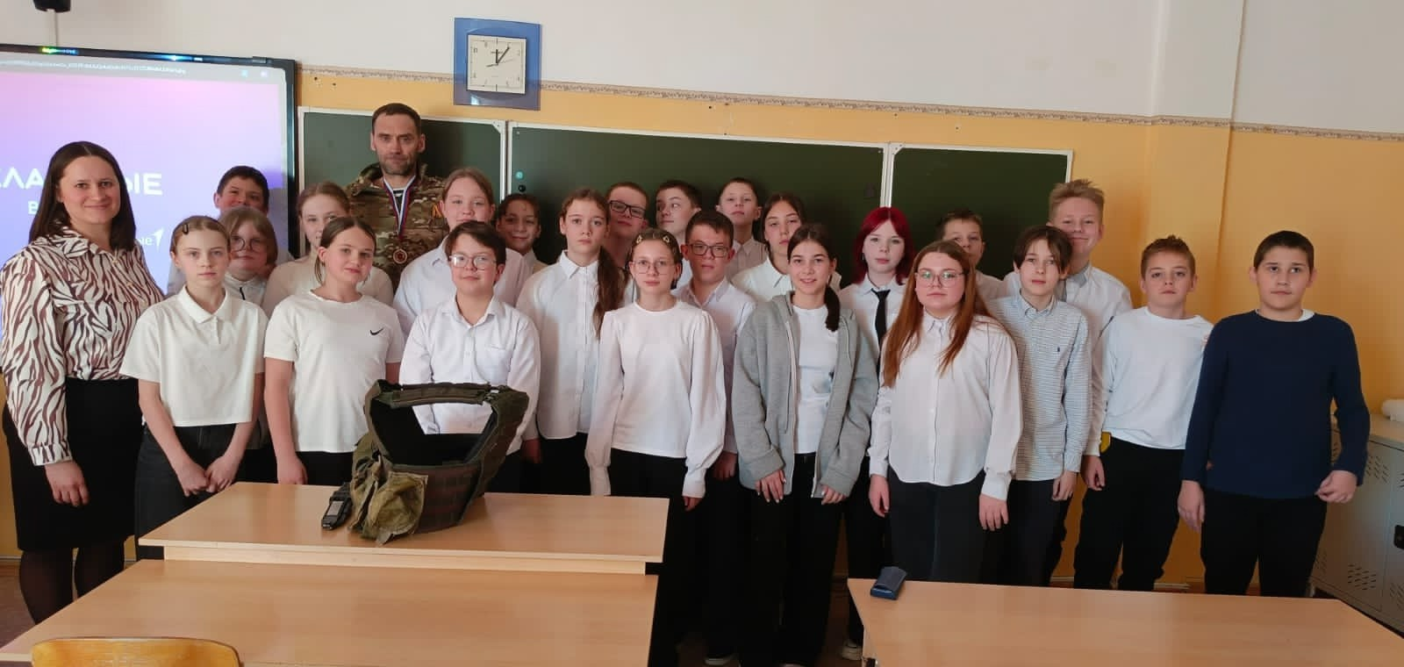
Мероприятия, посвященные году Защитника Отечества и 80-летию Победы В Великой Отечественной войне.
1. Классные встречи
с Участниками СВО .
проведено 17 встреч
2025

Slide 3
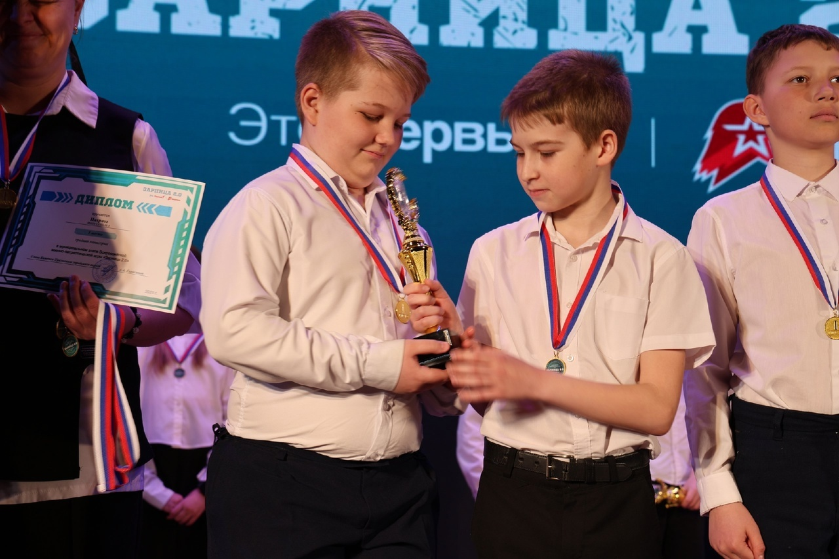
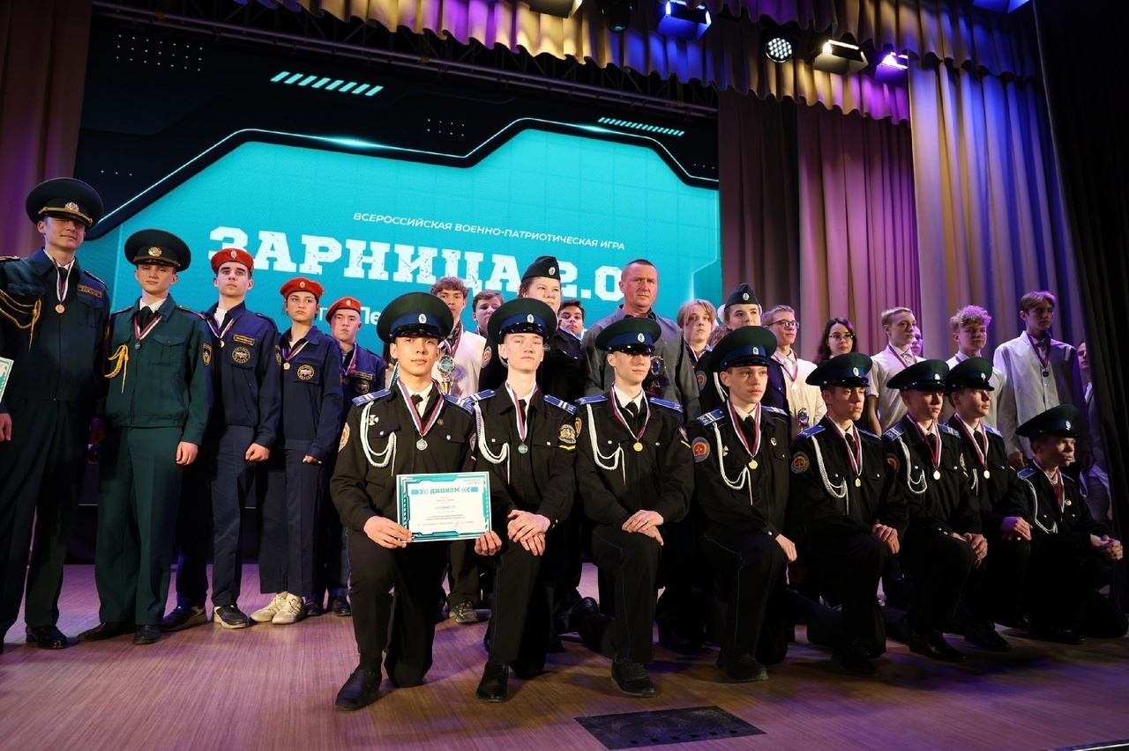
2. Военно-патриотическая игра Зарница. 24 команды на муниципальном этапе. Команда «Патриот» школы №3 вышла на Региональный этап, победив в средней категории на зональном этапе.
2025

Slide 4
3. Региональная игра «Наследники Победы». 17 команд
4. Совместный проект с городским архивом «Хранители истории» посещение выставки «Все живо в памяти моей» 7 школ .
мастер-классы по работе с документами запланированы на 2 полугодие.
5. Проект «Хранители Истории» , команда «Патриот» школы №3 участвовала в региональном слете.
6. Интеллектуальная игра «Каменск-Уральский - кузница Победы» 16 команд -участниц (11 школ и 5 СПО)
2025

Slide 5
Другие Проекты и достижения:
- Коллектив «Азарт» школы №19 и дуэт школы №35 участие в региональном этапе творческого конкурса «Российская школьная весна»
- Команда школы №40 участие в региональном этапе проекта «Медиапритяжение» в номинации «Медиакоманда»
- Команды ЦО «Аксиома» и школы №16 участие в региональном этапе проекта «Вызов Первых». «Аксиома» заняла 2 место!
2025

Slide 6
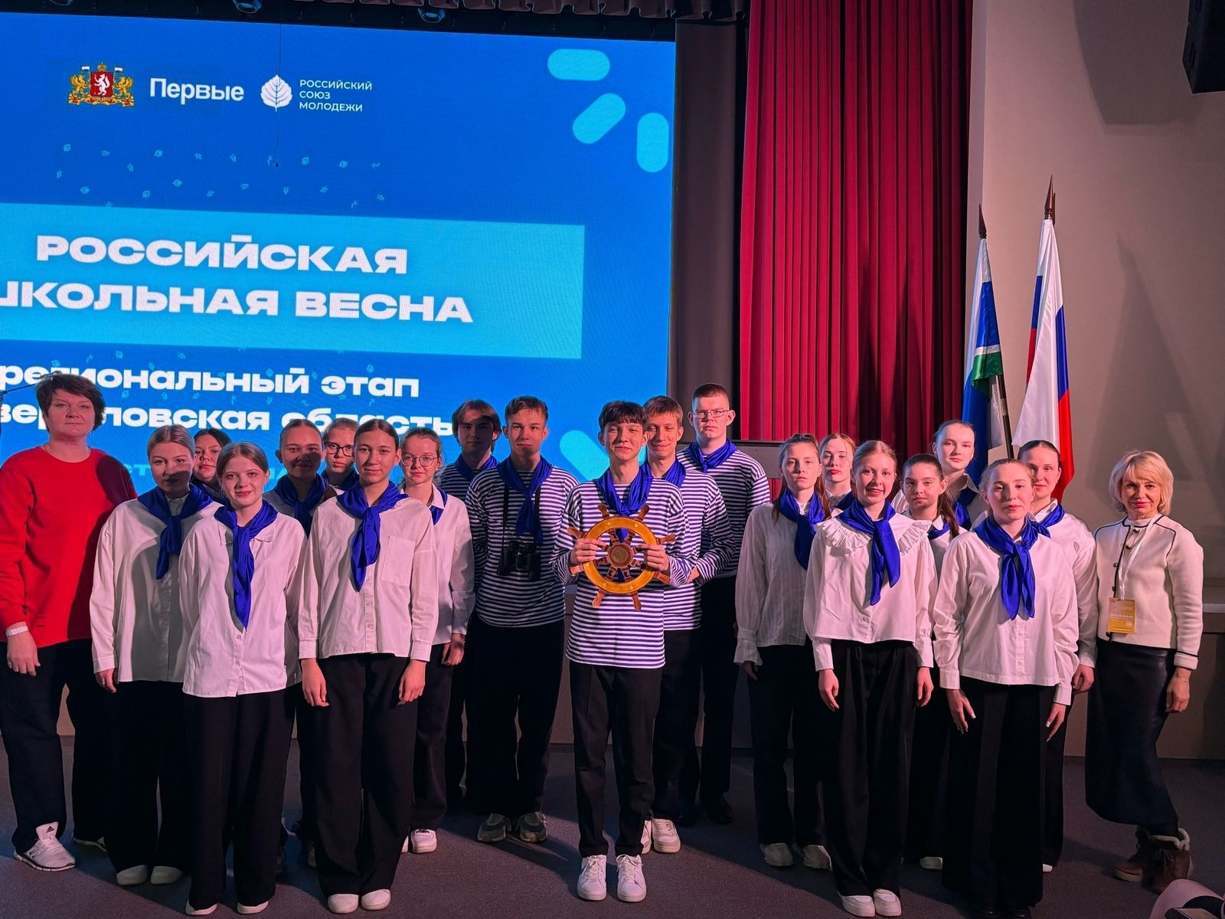
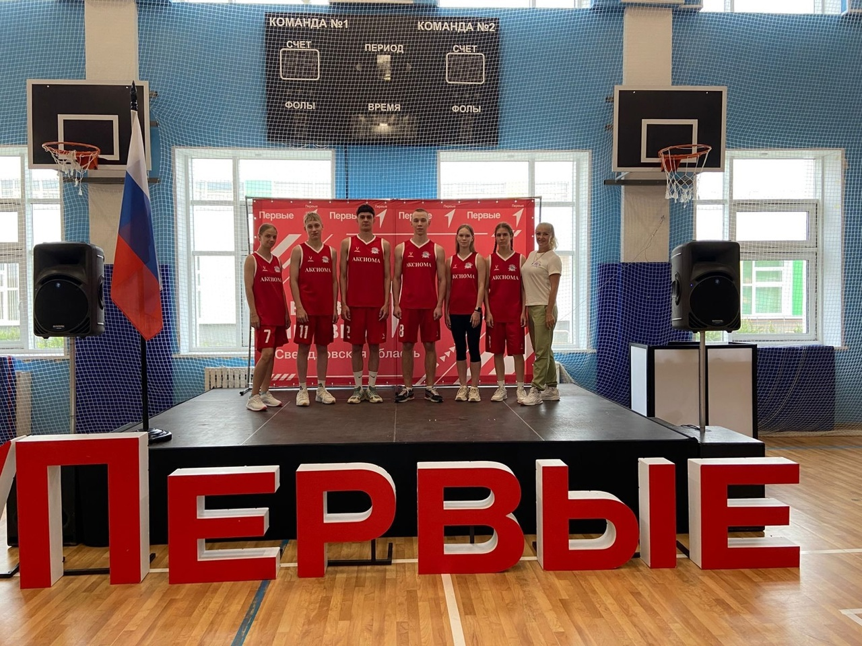
2025

Slide 7
- Команда ЦО «Аксиома» участие в региональном этапе проекта «ПИлоты будущего»
- 30 человек выпускников посетили концерт «Выпускной Первых» в г. Екатеринбург
- Советник по воспитательной работе школы №35 Полина Гавырина и зам. директора по воспитательной работе школы №1 Анна Сергеева вышли в полуфинал всероссийского конкурса наставников «Быть, а не казаться»
- 20 первичных отделений участвуют в конкурсе первичных отделений. А школы №2, 40, 34, ЦО «АКсиома» и КУПедК в этом году закупили мерч и необходимое оборудование для оформления на деньги гранта 2024 года.
2025

Slide 8
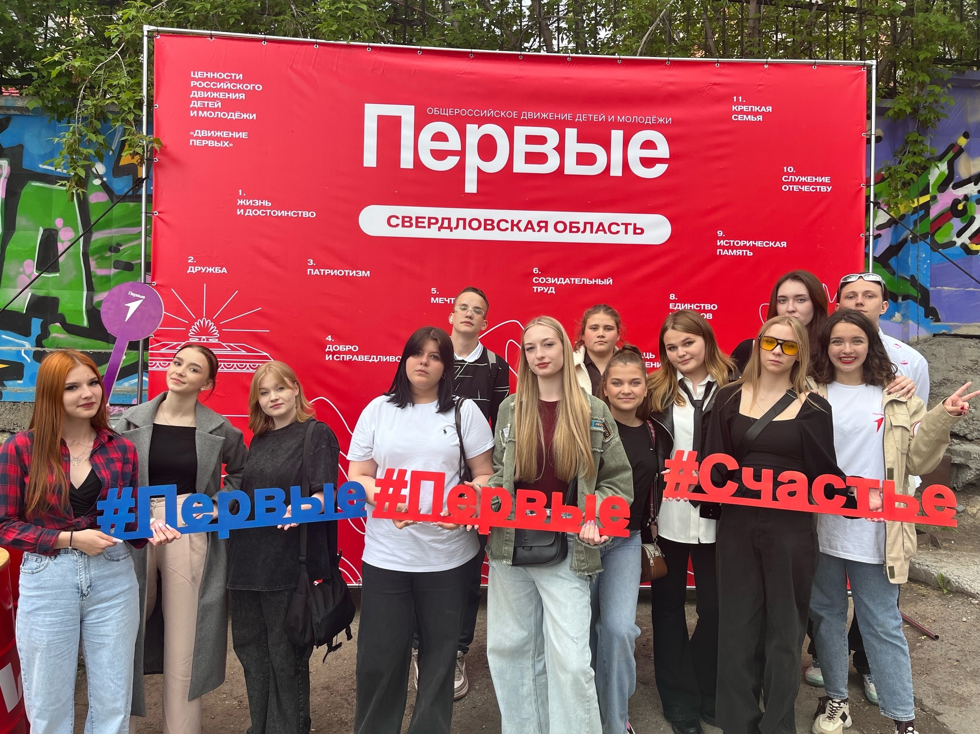
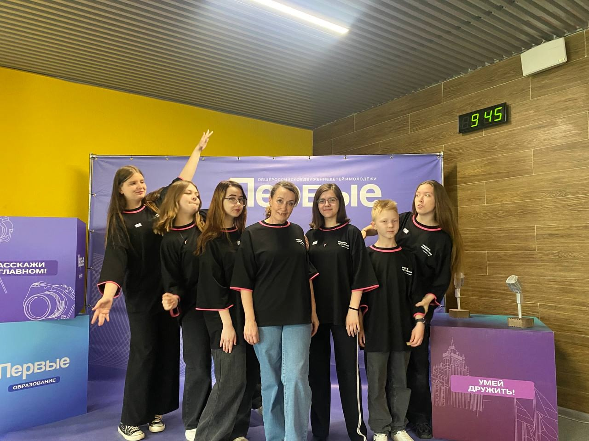
2025

Slide 9
Также были организованы и проведены:
- Экскурсии в МВД и Салон красоты в рамках проекта «Профэкспедиции», посетили 11 школ
- Фестиваль творчества «Звезды Первых» на площадке ДК «Металлург». Участие приняло более 100 учащихся школ и СПО города
- Поддержка и участие первичных отделений в ежемесячной экологической акции «Принеси пользу» в рамках проекта «Юннаты Первых»
- 6 человек ребят прошли отбор на безоплатную Смену Первых в загородный центр «Дружба»
- Постоянная работа с Советом Первых, совместные активности, участие ребят в качестве волонтеров и организаторов деятельности Движения Первых
2025

Slide 10
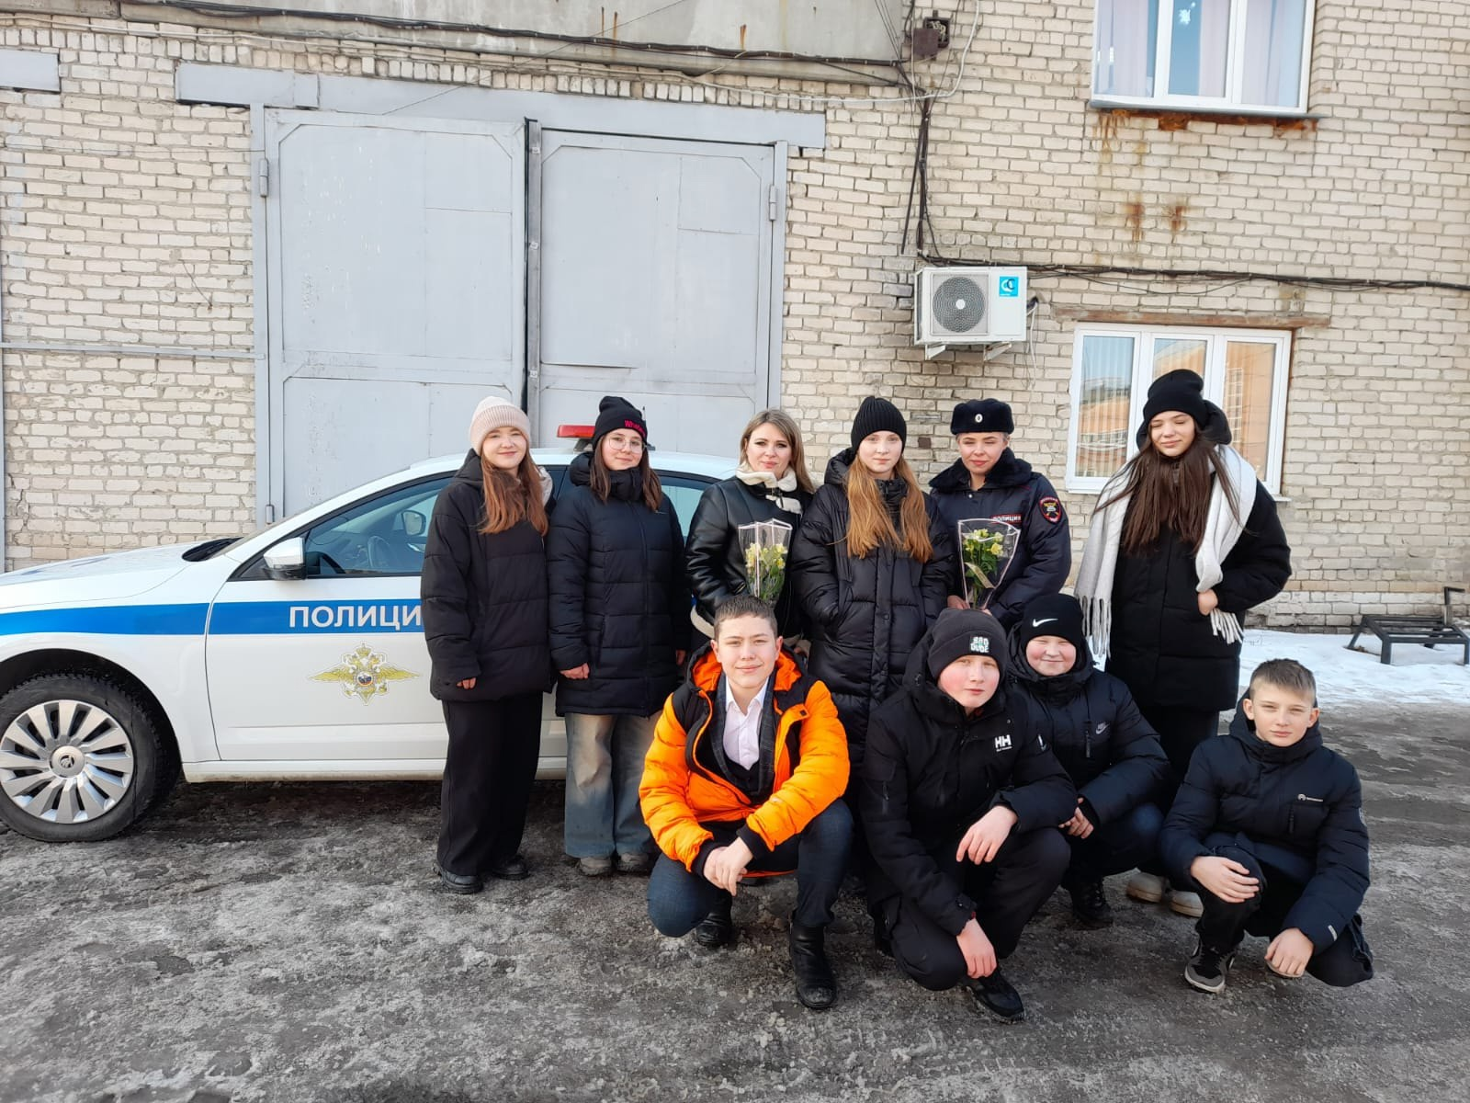
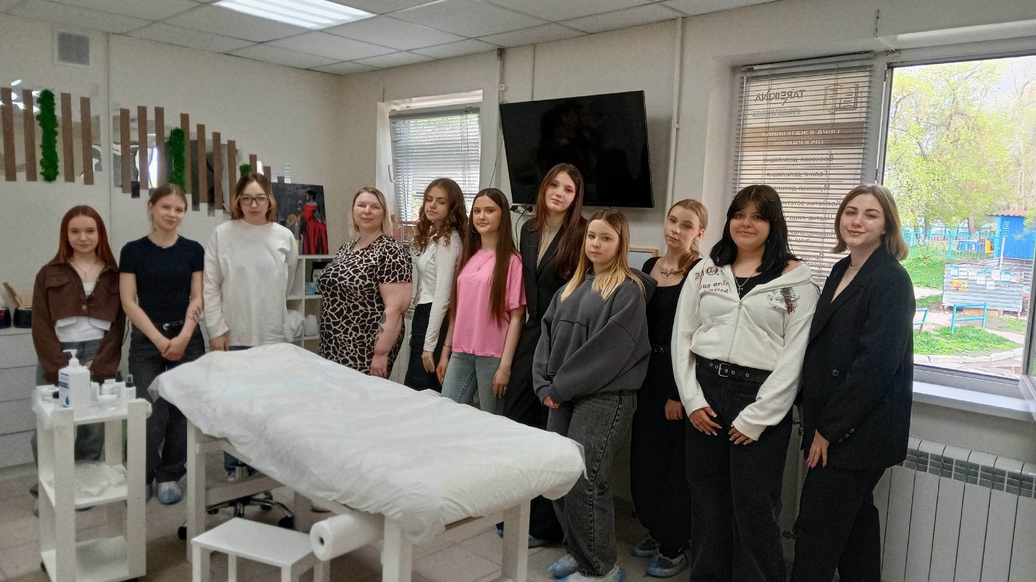
2025

Slide 11
Благодарю за внимание
Специалист Движения Первых
Каменск-Уральского ГО
Данилова Е.Н. +79506301879
2025

